Slide 1



TIPOS DE LIDERANÇA
E SEUS EXEMPLOS
ORADOR: SEBASTIANA MIGUEL

Slide 2

ENDIAMA, E.P | 2
PONTOS DE ABORDAGEM
CONCEITO DE LIDERANÇA
TIPOS DE LIDERANÇA MAIS COMUNS
EXEMPLOS DE TIPOS DE LIDERANÇA
LIDERANÇA Vs CHEFIA
QUALIDADES DE UM BOM LÍDER
IMPORTÂNCIA DA LIDERANÇA PARA A ORGANIZAÇÃO
CONCLUSÃO/RECOMENDAÇÕES
Notes:
Índice, para ser utilizado na estruturação dos temas por títulos a abordar
durante a apresentação. 1º diapositivo, após a capa. Para que os interessados saibam a dimensão
da apresentação

Slide 3
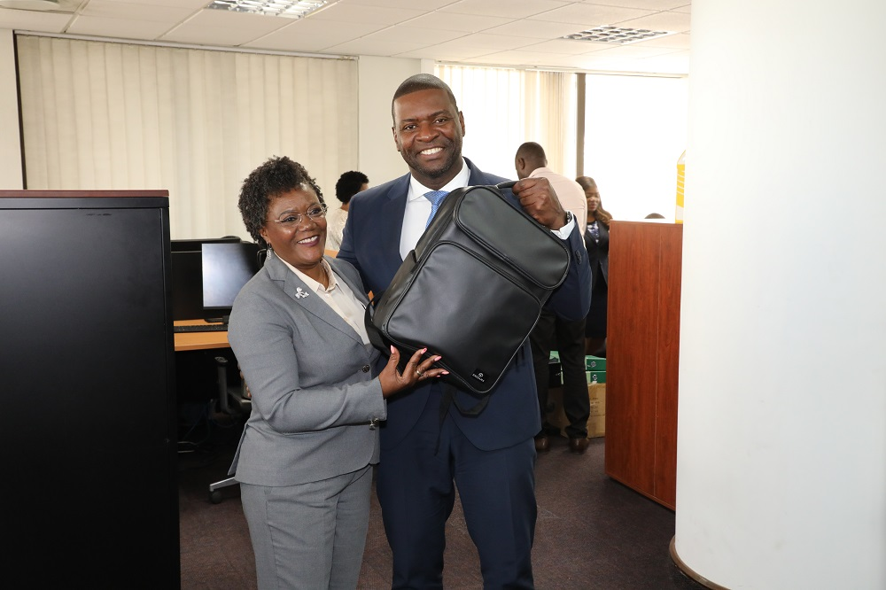
ENDIAMA, E.P | 3
CONCEITO DE LIDERANÇA
Liderança consiste na habilidade de influenciar uma pessoa, um grupo, uma sociedade ou uma organização para um determinado fim ou propósito.
HABILIDADE
de
INFLUENCIAR
UMA PESSOA, SOCIEDADE OU ORGANIZAÇÃO
PARA UM FIM OU PROPÓSITO
Notes:
Esquema que pode ser utilizado para mostrar uma colecção de objectos ou ideias com ou sem uma relação forte entre si.

Slide 4

u
ENDIAMA, E.P | 4
TIPOS DE LIDERANÇA MAIS COMUNS
DEMOCRÁTICA
AUTOCRÁTICA
LIBERAL
SITUACIONAL
SERVIDORA
Os colaboradores participam nos processos de tomadas de decisão em conjunto com o líder.
O líder tem controlo total da equipa e concentra em si todas as decisões.
Estilo liberal, em que o líder permite que os colaboradores façam o que quiserem.
O líder adequa o seu estilo de liderança de acordo com a competência e o empenho do colaborador.
O líder demonstra compromisso de servir e colocar outras pessoas em primeiro lugar; tem como enfoque o crescimento das outras pessoas.
fonte: PMBok 6ª Ed.; Liderança de Alto Nível – Ken Blanchard;
Notes:
Durante muito tempo imperou o estilo de liderança autocrático, prevalecendo a posição sem qualquer preocupação com o colabor e sua motivação no trabalho. Depois surigiu o estilo democrático, com o foco na motivação do colaborador e criação de um ambiente de trabalho harmonioso.

Slide 5

ENDIAMA, E.P | 5
EXEMPLOS DE TIPOS DE LIDERANÇA
Phil Jackson
O técnico mais bem sucedido da NBA ganhou 11 campeonatos e um dos motivos para esse marco foi aplicar a liderança situacional.
Treinando nomes como Michael Jordan e Shaquille O’Neal, Phil Jackson conseguiu se adaptar às particularidades de cada jogador, impulsionando o que havia de melhor neles.
SITUACIONAL
SERVIDORA
O Líder/gestor prescinde de si, ou seja, de ser servido ou servir-se para servir e capacitar a equipa a produzir mais e melhor para alcançar os resutlados. Ex.: treinador de futebol (Pepe Guardiola)
Notes:
Quer o modelo de liderança situacional, proposto por Ken Blanchard, quer o estilo de liderança servidora adequado para o mundo actual VUCA (volatilidade, incertezas, complexidades e ambiguidades) que requer abordagens ágeis, o líder ou gestor pode utilizar o estilo coaching, visando capacitar os colaboradores.

Slide 6

u
ENDIAMA, E.P | 6
LÍDER Vs CHEFE
Enquanto chefiar é comandar pessoas de forma autoritária e arrogante, liderar é a condição de conduzir a equipa com motivação e entusiasmo.
CHEFE | LIDER
MANDA | ORIENTA
AMEAÇA | INCENTIVA
DIZ: VAI ! | DIZ: VAMOS!
É AUTORITÁRIO | É COMPANHEIRO
DIZ: EU! | DIZ: NÓS!
ATRAPALHA | AJUDA
APONTA CULPADOS | ASSUME A RESPONSABILIDADE
FISCALIZA | ACOMPANHA
DESMORALIZA | CONFIA
PROMETE, NÃO CUMPRE | SÓ PROMETE O QUE SABE QUE VAI CUMPRIR
Notes:
O líder não se contenta com o status quo ou a mesmice, pelo contrário, procura inovar, enquanto que o gestor foca-se em manter os procedimentos e administrar os recursos.

Slide 7

ENDIAMA, E.P | 7
QUALIDADES DE UM BOM LÍDER
VISÃO
INSPIRAÇÃO
COMUNICADOR
PERSISTÊNCIA E RESILIÊNCIA
Líderes são visionários, antecipam-se e vislumbram o que poucos conseguem ver. Definem uma visão com propósito, cativante e inspiradora.
Líderes são automotivados, o que os torna grandes influenciadores, e ajudam os outros a entenderem o seu papel num contexto complexo.
Boa comunicação (clara e objectiva) ajuda a partilhar com sucesso a visão e de transparente, os sucessos e insucessos com a equipa. Comunicação não-violenta (cnv)
Os líderes desafiam as rotinas e não desistem, suportando-se no espírito de persistência, que os mantém firmes e resilientes diante de situações adversas e complexas. Conseguem sempre uma solução para os problemas.
fonte: PMBok 6ª Ed.; Liderança de Alto Nível – Ken Blanchard; https://emeritus.org/in/learn/what-is-leadership/
Notes:
Os líderes também têm: 1) Honestidade e integridade; 2) Intuição; 3) Empatia; 4) objectivos; 5) Inteligência; 6) Mente aberta e criatividade; 7) Paciente; e 8) Flexível. Comunicação não-violenta, assente em 4 pilares: (i) observação, (ii) sentimento, (iii) necessidades, (iv) pedido.

Slide 8
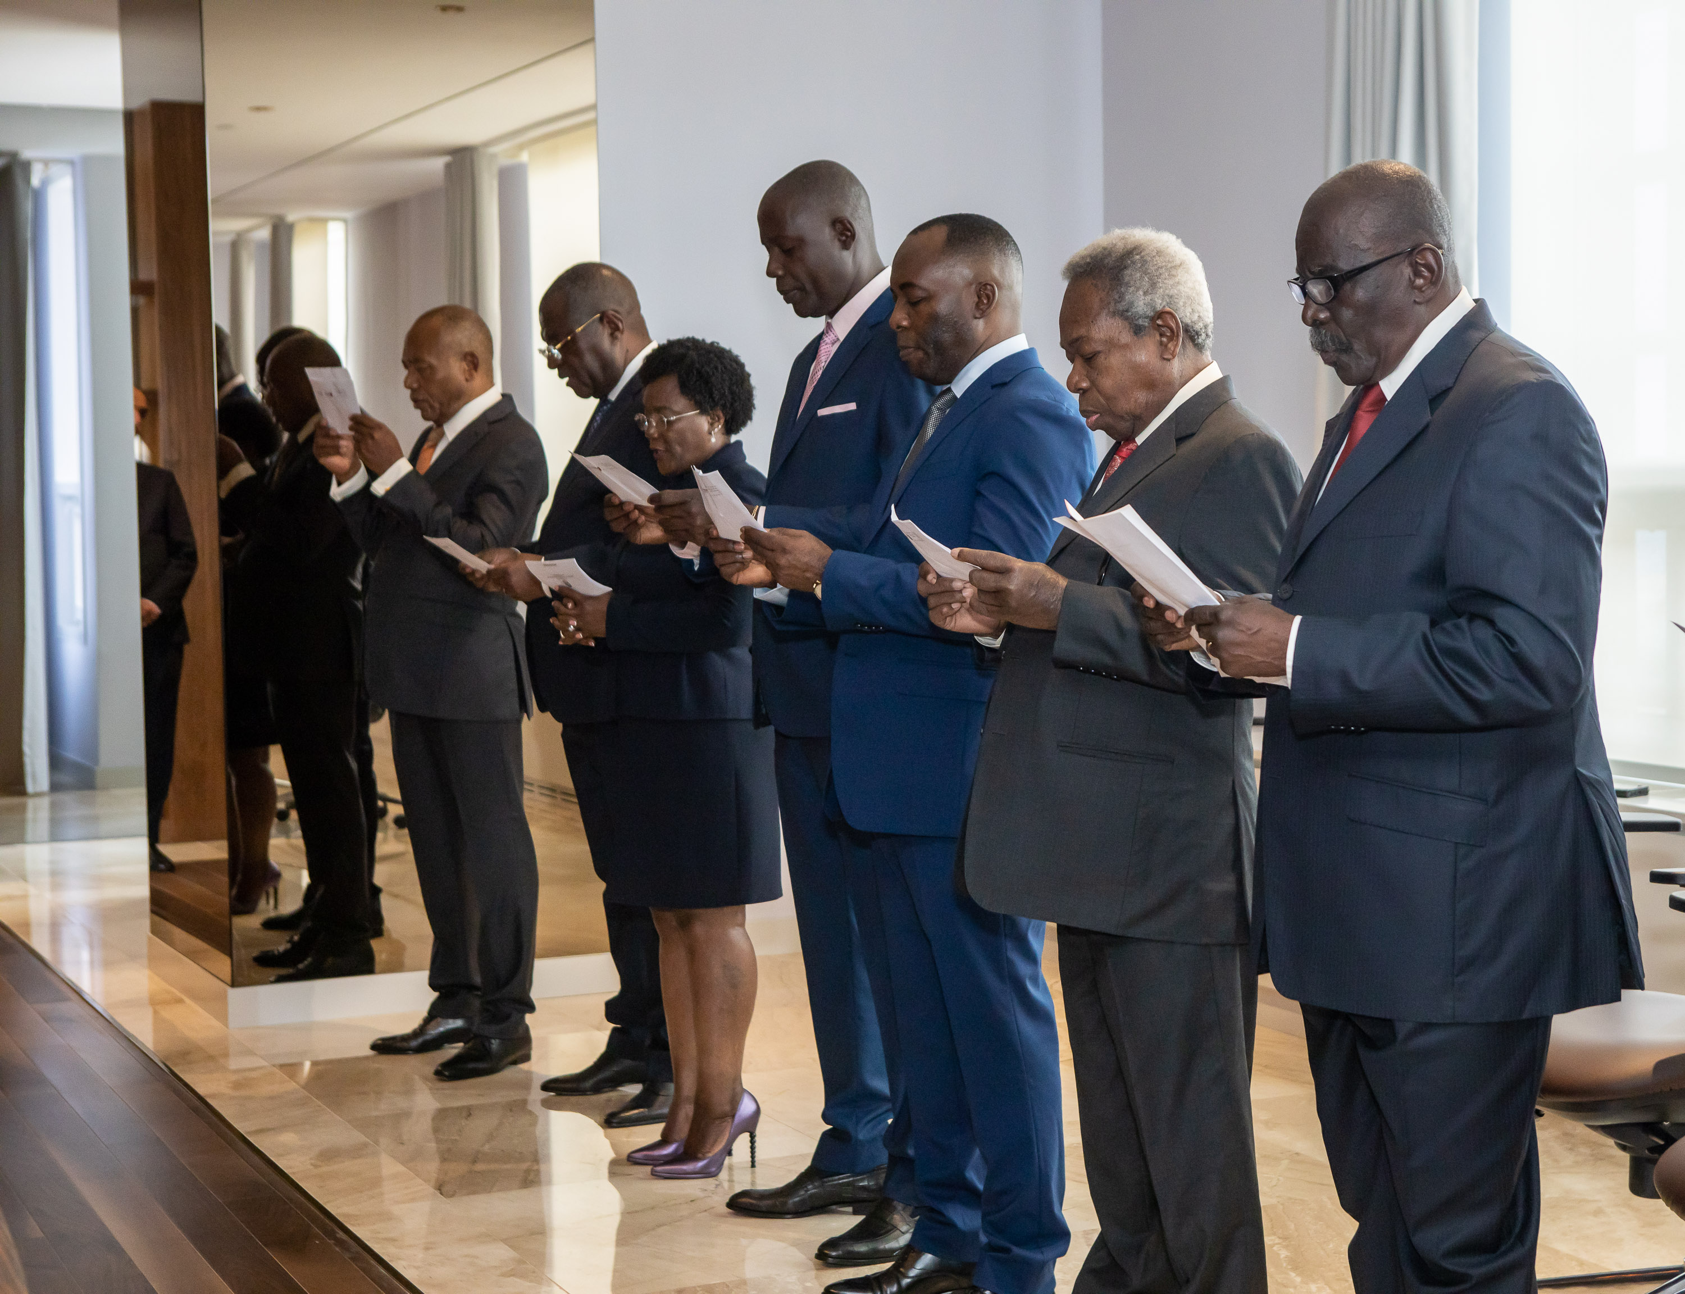
IMPORTÂNCIA DA LIDERANÇA NA ORGANIZAÇÃO
ENDIAMA, E.P | 8
As organizações existem por uma razão e missão, e têm objectivos que prosseguem todos os dias. A liderança define a visão, isto é, aonde deseja chegar, e influencia toda a organização a realizar essa viagem com sucesso.
“Assim como liderar equipas é mais complicado do que liderar indivíduos, liderar uma organização inteira é mais complicado do que liderar uma única equipa.”
“assim como ocorre na formação de uma equipa de alto desempenho, a construção de uma organização de alto desempenho é uma jornada.”
“A qualidade da influência de um líder no nível organizacional se baseia na perspectiva, confiança e comunidade que o líder obtém enquanto domina a auto liderança, a liderança de pessoa a pessoa e de equipas.”
“A influência de um líder eficaz sobre uma organização pode criar uma cultura que reúne as pessoas e os sistemas em um todo harmónico.”
fonte: Liderança de Alto Nível – Ken Blanchard

Slide 9
CONCLUSÃO/RECOMENDAÇÕES
Atendendo às reflexões partilhadas acima e o contexto actual de economia global, num mundo em constantes mudanças que demanda por agilidade nas organizações, e considerando que a Endiama EP é uma empresa forjada no modelo de empresas públicas, sugere-se, como proposta o seguinte:
Iniciar um programa de modernização, que visa a mudança de cultura organizacional e estabelecer um novo modelo de liderança, assente em 3 dimensões:
1) Elaborar uma estratégia para a mudança e os objectivos a alcançar.
2) Capacitação dos gestores em novas abordagens sobre Liderança
3) Identificação e capacitação de futuros líderes
i) Efectuar um diagnóstico, para avaliar as capacidades actuais;
ii) Definir a situação de futuro e o modelo de liderança adequado
i) Abordar sobre novas técnicas que promovem a colaboração e a motivação no trabalho.
ii) Estimular a adopção da liderança situacional e servidora
i) Identificar funcionários que não estejam em funções de gestão, mas detêm qualidades de liderança;
ii) Iniciar um programa de formação de novos líderes para os elegíveis.

Slide 10
FRASE PARA REFLEXÃO
“A melhor escolha é liderar por trás e colocar outras pessoas na frente, especialmente quando você comemora as coisas boas que acontecem. Você toma a dianteira quando há perigo. Dessa forma, as pessoas vão apreciar a sua liderança”
Nelson Mandela
ENDIAMA, E.P | 10
Notes:
O modelo de apresentação 2022, contempla 3 micro vídeos para escolha de uso.
1- Retorno à Produção;
2 – Institucional;
3 - Responsabilidade Social e Protecção Ambiental.

Slide 11


OBRIGADO
PELA A SUA
ATENÇÃO
Sebastiana Miguel | Departamento
(+244) 225 334 585
E-mail
www.endiama.co.ao
Rua Rainha Ginga Nº 87 , Luanda – Angola

